Slide 1
ID3

Slide 3
ข้อมูลที่ใช้จะนำมาสร้างโมเดล
outlook | temperature | humidity | windy | play
sunny | hot | high | FALSE | no
sunny | hot | high | TRUE | no
overcast | hot | high | FALSE | yes
rainy | mild | high | FALSE | yes
rainy | cool | normal | FALSE | yes
rainy | cool | normal | TRUE | no
overcast | cool | normal | TRUE | yes
sunny | mild | high | FALSE | no
sunny | mild | normal | FALSE | yes
rainy | mild | normal | FALSE | yes
sunny | mild | normal | TRUE | yes
overcast | mild | high | TRUE | yes
overcast | hot | normal | FALSE | yes
rainy | mild | high | TRUE | no

Slide 4
การสร้างโมเดล
ทำการคัดเลือกแอตทริบิวต์ที่มีความสัมพันธ์กับคลาสมากที่สุดขึ้นมาเป็นโหนดบนสุดของ tree (root node) หลังจากนั้นก็จะหาแอตทริบิวต์ถัดไปเรื่อยๆ ในการหาความสัมพันธ์ของแอตทริบิวต์นี้จะใช้ตัววัด ที่เรียกว่า Information Gain (IG) ค่านี้คำนวณได้จากสมการดังนี้
IG (parent, child) = entropy(parent) – [p(c₁) × entropy(c₁) + p(c₂) × entropy(c₂) + …]

Slide 5
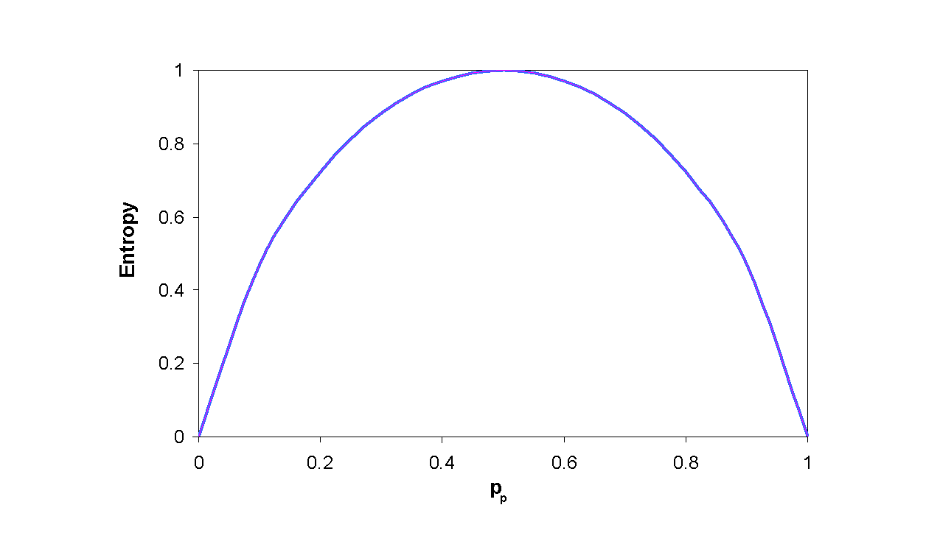
Entropy
entropy(c₁) = -p(c₁) log p(c₁) และ p(c₁) คือ ค่าความน่าจะเป็นของ c₁
Entropy คือค่าที่บอกถึงความแตกต่างของข้อมูล

Slide 6
หาค่า Gain ขอ outlook
outlook | temperature | humidity | windy | play
sunny | hot | high | FALSE | no
sunny | hot | high | TRUE | no
overcast | hot | high | FALSE | yes
rainy | mild | high | FALSE | yes
rainy | cool | normal | FALSE | yes
rainy | cool | normal | TRUE | no
overcast | cool | normal | TRUE | yes
sunny | mild | high | FALSE | no
sunny | mild | normal | FALSE | yes
rainy | mild | normal | FALSE | yes
sunny | mild | normal | TRUE | yes
overcast | mild | high | TRUE | yes
overcast | hot | normal | FALSE | yes
rainy | mild | high | TRUE | no

Slide 7
Gain(outlook) : Entropy(parent)
p(no) = 5/14 = 0.4
p(yes) = 9/14 = 0.6
wntropy(parent) =
-[0.64 log₂(0.64)+ 0.36log₂(0.36)] = 0.94
outlook | temperature | humidity | windy | play
sunny | hot | high | FALSE | no
sunny | hot | high | TRUE | no
overcast | hot | high | FALSE | yes
rainy | mild | high | FALSE | yes
rainy | cool | normal | FALSE | yes
rainy | cool | normal | TRUE | no
overcast | cool | normal | TRUE | yes
sunny | mild | high | FALSE | no
sunny | mild | normal | FALSE | yes
rainy | mild | normal | FALSE | yes
sunny | mild | normal | TRUE | yes
overcast | mild | high | TRUE | yes
overcast | hot | normal | FALSE | yes
rainy | mild | high | TRUE | no

Slide 8
Gain(outlook) : Entropy(outlook = sunny)
p(sunny) = 5/14 = 0.35
p(no) = 3/5 = 0.6
p(yes) = 2/5 = 0.4
entropy(outlook = sunny) =
-[0.4log2(0.4)+0.6log2(0.6)]= 0.97
outlook | temperature | humidity | windy | play
sunny | hot | high | FALSE | no
sunny | hot | high | TRUE | no
sunny | mild | high | FALSE | no
sunny | mild | normal | FALSE | Yes
sunny | mild | normal | TRUE | yes

Slide 9
Gain(outlook) : Entropy(outlook = overcast)
p(overcast) = 4/14 = 0.3
p(no) = 0/4 = 0
p(yes) = 4/4 = 1
entropy(outlook = overcast) =
-[1log2(1)+0log2(0)]= 0
outlook | temperature | humidity | windy | play
overcast | hot | high | FALSE | yes
overcast | cool | normal | TRUE | yes
overcast | mild | high | TRUE | yes
overcast | hot | normal | FALSE | yes

Slide 10
Gain(outlook) : Entropy(outlook = rainy)
p(rainy) = 5/14 = 0.35
p(no) = 2/5 = 0.4
p(yes) = 3/5 = 0.6
entropy(outlook = rainy) =
-[0.4log2(0.4)+0.6log2(0.6)]= 0.97
outlook | temperature | humidity | windy | play
rainy | mild | high | FALSE | yes
rainy | cool | normal | FALSE | yes
rainy | cool | normal | TRUE | No
rainy | mild | normal | FALSE | Yes
rainy | mild | high | TRUE | no

Slide 11
Gain(outlook)
IG (parent, child) = entropy(parent) – [p(c₁) × entropy(c₁) + p(c₂) × entropy(c₂) + …]
0.94 –[0.35×0.97 + 0.3 ×0 + 0.35 ×0.97] = 0.28

Slide 12
หาแอตทริบิวต์ที่มีค่า IG มากที่สุดมา
Gain(outlook) = 0.28
Gain(temperature) = 0.05
Gain(humidity) = 0.17
Gain(windy) = 0.07
จะได้ แอตทริบิวต์ที่มีค่า IG มากที่สุด คือ outlook แล้วทำการแตกกิ้งออกไปเลื่อยๆ

Slide 13
